Slide 1
Классический арабский
Слобожанинова В.

Slide 2
Общая информация
Название: классический арабский, дал регистр стандартного литературного арабского (Modern Standard Arabic)
Язык Корана
Престижный и литературный вариант арабского языка
Основа арабского в литературе, новостях, образовании
Один из официальных языков ООН

Slide 3
Генеалогическая информация
Ареал: Северная Африка и Ближний Восток
Афразийская макросемья
Семитская семья (самый ранний засвидетельствованный семитский – аккадский)
Несколько диалектов арабского: магрибская группа диалектов, египетско-суданский, сиро-месопотамский, аравийская группа диалектов, среднеазиатская группа диалектов

Slide 4
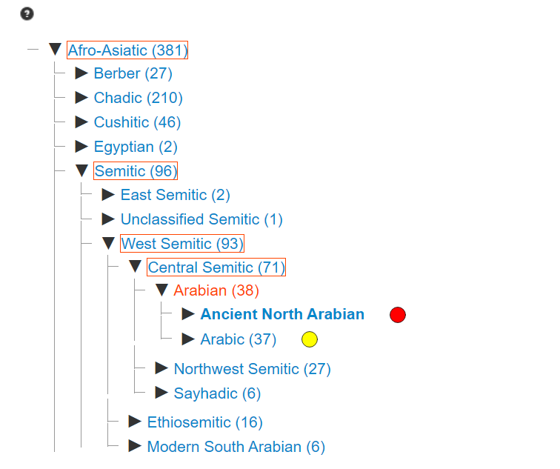
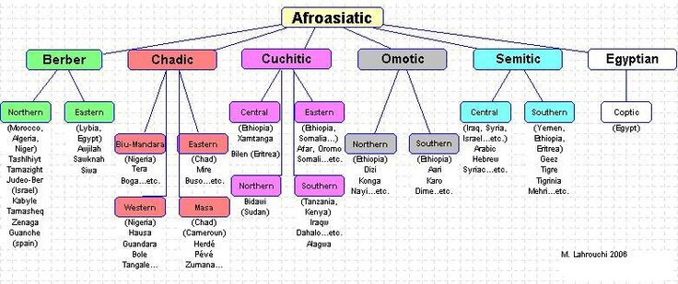
Генеалогическая информация

Slide 5
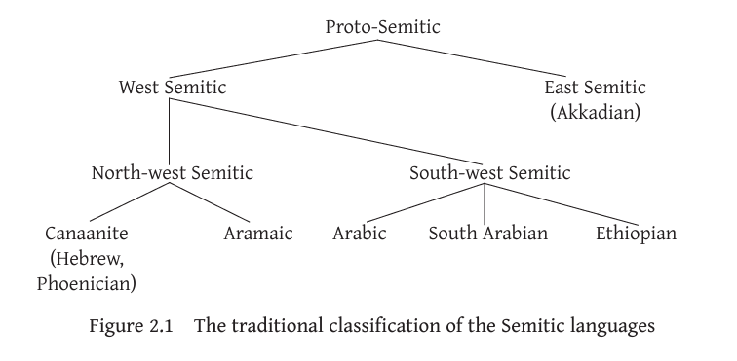

Slide 6
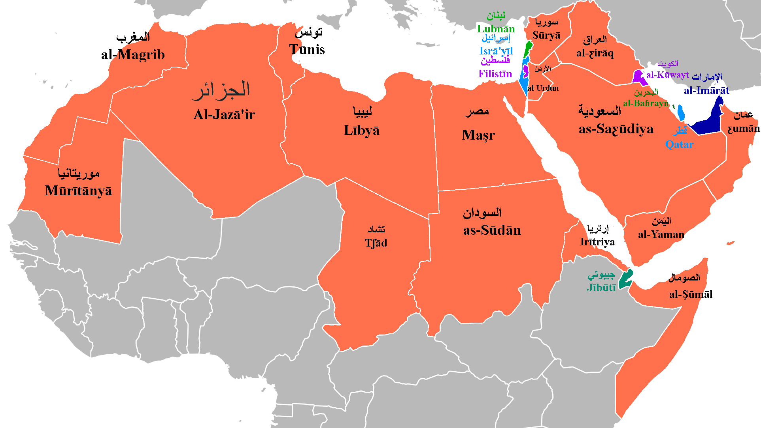
Ареальная информация
Северная Африка и Ближний Восток
Египет
Месопотамия

Slide 7
Социолингвистическая информация
Число носителей: по статистическим данным, около 274 млн чел., но нельзя говорить, что все они являются именно носителями классического арабского, так как это мёртвый язык в плане количества носителей, для которых является родным. Он остался официальным и литургическим языком
Функциональный статус: стандартизированная форма, литургический язык, официальный язык радио, печати, телевидения, официальных мероприятий. На классическом арабском основан современный стандартный регистр арабского языка
Двуязычие: диглоссия и билингвизм

Slide 8
Типологическая характеристика
Тип (степень свободы) выражения грамматических значений – преимущественно синтетический
Промежуточное место синтетический-аналитический, точнее сказать – преимущественно синтетический с элементами аналитизма
Развитая система морфологии и большая морфологическая сложность
Система roots & patterns

Slide 9
Пример: синтетические черты (окончания, падежи) сочетаются с аналитическими (предлоги)
كَتَبَ الْوَلَدُ بِالْقَلَمِ الْجَدِيدِ رِسَالَةً جَمِيلَةً – мальчик написал новым пером (ручкой) красивое письмо
kataba- al-walad-u bil-qalami (bi-al-qalami)
V-ACT PAST 3SG M DEF-N SG M-NOM PREP-DEF-N SG M-GEN
wrote the boy with the pen
al-jadīd-i risālat-an jamīlat-an
DEF-ADJ SG M-GEN N SG F-ACC INDEF АDJ SG F-ACC INDEF
new a letter beautiful

Slide 10
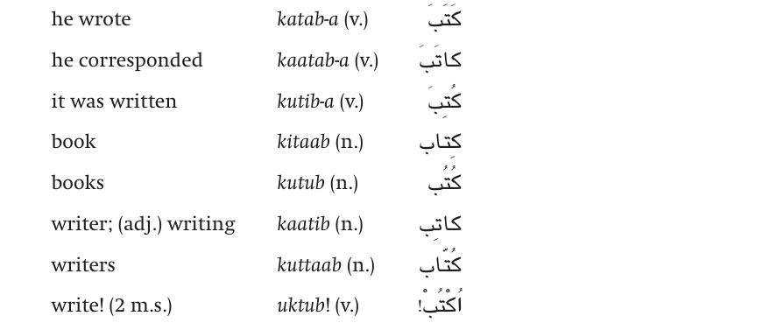
Характер границы между морфемами. Преобладает фузия, есть элементы агглютинации
Границы нечёткие из-за прерывистости корней и паттернов, ассимиляции и чередований: есть флексии и паттерны

Slide 11
كَتَبَ – kataba – он написал
K-t-b – корень, гласные указывают на 3 лицо ед.ч. прош. Времени активного залога
Ср.: kutiba – было написано
Kātib – писатель (действительное причастие)
Kitāb – книга

Slide 12
يَكْتُبُونَ – yaktubūna – они пишут
Префикс ya – 3 лицо наст. времени активного залога – и суффикс ūna – мн. число мужской род.
كِتَابُهُ – kitābuhu – его книга
Суффикс hu – притяжательное местоимение 3 л. ед. число м.р. (его).

Slide 13
سَيَكْتُبُونَ – sayaktubūna – они будут писать
Префикс sa – показатель будущего времени
Префикс ya – показатель 3 л. мн. ч. м.р.
Суффикс ūna – показатель мн.ч. м.р.
Корень k-t-b (с флексией u)
Стоит отметить, что агглютинативный строй выражен в классическом арабском слабо. Чаще вместо предлогов и аналитических средств используются сложные синтетические.

Slide 14
Тип маркирования в посессивной именной группе – двойное (вершинно-зависимостное) (Head-Dependent Marking)
Примеры идафы – притяжательной конструкции
كِتَابُ الأَبِ - книга отца
Kitāb-u (вм. kitāb-un) al-ab-i
N-NOM SG M-INDEF NUN DEF-N-GEN SG M POSS
Book- (the) father-s
Книга (этого) отц-а
Gen на обладателе и отсутствие танвина (нунации) на обладаемом в идафе.

Slide 15
بَيْتُ الْمُدَرِّسِ – дом учителя
bayt-u (-n) al-mudarris-i
N SG M-NOM-INDEF NUN DEF-N SG M-GEN POSS
home (the) teacher-s
дом (этого) учител-я

Slide 16
Тип маркирования в предикации – двойное (вершинно-зависимостное) (Head-Dependent Marking)
أَلْوَلَدُ يَقْرَأُ– мальчик читает
al-walad-u yaqra’u
DEF-N SG M-NOM V-PRES 3SG M
the boy read
Подлежащее стоит в NOM (зависимостное маркирование), предикат согласуется с субъектом по лицу, числу (вершинное маркирование)

Slide 17
أَلْوَلَدُ جَمِيلٌ – мальчик красивый
al-walad-u jamīl-un
DEF-N SG M-NOM INDEF-ADJ 3SG M-NOM(+NUN)
the boy is beautiful
Cубъект в NOM (зависимостное), а предикат согласуется с субъектом по лицу, числу и падежу (а также появляется танвин)

Slide 18
Тип ролевой кодировки – номинативно-аккузативная (акт.)
رَأَتِ الْبِنْتُ الْكَلْبَ – девочка побила собаку
ḍarab-at al-bint-u al-kalb-a
V-ACT PAST PRF 3SG DEF-N F SG-NOM DEF-N M SG-ACC
hit the girl the dog
Verb Subj Obj
NOM-ACC

Slide 19
رُئِيَ الْكَلْبُ مِنْ قِبَلِ الْبِنْتِ – собака была побита девочкой
ḍuriba- al-kalb-u
V-PASS PAST PRF 3SG M DEF-N M SG-NOM
was beaten the dog
min (qibal-i) al-bint-i
PREP N-GEN DEF-N F SG-GEN
by the girl
Теряется кодировка АСС, но агенс выражается предложной конструкцией с GEN (что характерно для пассивных конструкций языков с аккузативной ролевой кодировкой), а не эргативом.

Slide 20
اِسْتَحَمَّ الْوَلَدُ – мальчик помылся
ist-ahamma- al-walad-u
REFL-V-PAST PRF 3SG M DEF-N M SG-NOM
washed himself the boy
АСС ролевая кодировка не меняется на эргатив

Slide 21
Базовый порядок слов в классическом арабском – VSO
كَتَبَ الْوَلَدُ الرِّسَالَةَ – мальчик написал письмо
kataba al-walad-u
V-ACT PAST PRF 3SG M DEF-N SG M-NOM
wrote the boy
ar-risālat-a
DEF-N SG F-АСС
Verb – Subject – Object

Slide 22
Фонология
Фарингальные согласные ‘ayn или ʻ, ’
Ларингальные согласные h ’ или γ
Эмфатические согласные /ṭ/, /ḍ/, /ṣ/, /ḏ/
Ударение не является фонемным
Особая роль согласных

Slide 23
Морфология и синтаксис
Tense/Aspect
Person (13)
Voice
Мood (suffixes): indicative, subjunctive, imperative, or (in Arabic) jussive
Gender: masculine & feminine
Number: singular, dual, and plural
Come: there are eight different nominal declensions in Arabic. Cases - nominative, genitive, and accusative
Definiteness: determiners

Slide 24
Морфология и синтаксис
Идафа – одна из центральных притяжательных конструкций классического арабского. Это генитивная конструкция, выражает связь между существительными или отношения принадлежности одного другому. Мудаф илейхи – обладатель, стоит в GEN. Мудаф – обладаемое, стоит в падеже, которого требует контекст, теряет танвин (нуминацию) (удвоение гласной в конце слова, указывающей на неопределённость) в конструкции идафы.
Отсутствие глагола-связки в настоящем времени

Slide 25
Лексика
В словаре записаны лексические корни (семантическое поле арабского)
Это упрощает лексикографию арабского языка
Способы получения слов: compounding into one word, compounding into two words, solid stems

Slide 26
Графика
Узорность, курсивность и плавность написания
Текст читается справа налево
Отсутствие заглавных букв
Диакритические знаки для обозначения гласных
ـَـ (фатха) (а), ـِـ (кясра) (и), ـُـ (дамма) (у), ـْـ (сукун) (отсутствие гласного), ـّـ (шадда) (удвоение согласного)
Лунные и солнечные буквы: перед солнечными буквами звук в артикле не произносится, а произносится первый звук слова (ash-shams – солнце), перед лунными звук в артикле произносится (al-qamar – луна)

Slide 27
Список сокращений
V – Verb
N – Noun
Adj – Adjective
Prep – Preposition
Def – Definite article
Indef – Indefinite article
Nom – Nominative case
Gen – Genitive case
Асс - Accusative case
Refl – Reflexive
Prf - Perfect
Асс - Accusative case
M – Masculine
F – Feminine
Sg – Singular
(Pl – Plural)
Pres – Present
Past – Past
Pass – Passive
Act – Active
Nun - Nunation

Slide 28
Список использованной литературы
Kees Versteegh, The Arabic Language, Edinburgh, Edinburgh University Press, 2014
Karin C. Ryding, A Reference Grammar of Modern Standard Arabic, 2005
Рыбалкин В.С., Классическое арабское языкознание, 2003
Glottolog 5.1 – Arabian
Arabic, Standard Language (ARB) – L1 & L2 Speakers, Status, Map, Endangered Level & Official Use | Ethnologue Free

